Slide 1

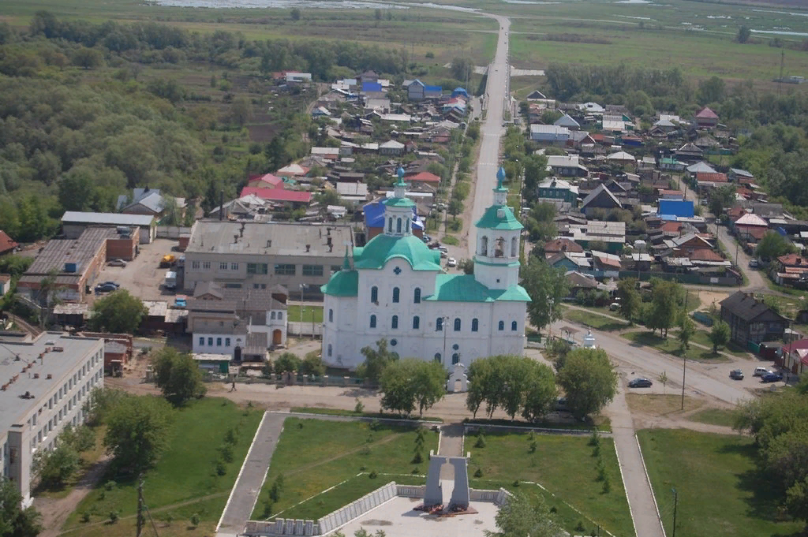
Проект по окружающему миру «Города России»
Выполнила ученица
2 класса
Мизоновской ООШ
Колиушко Алёна

Slide 2

Город Ишим
Город Ишим относится к Тюменской области.

Slide 3
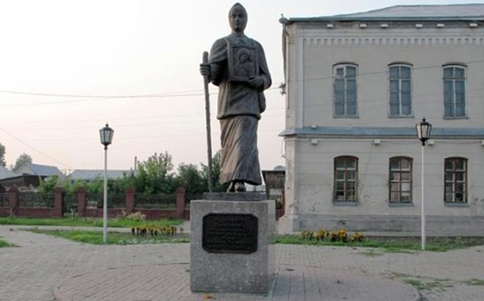
Достопримечательности города
Памятник Просковье Луполовой

Slide 4
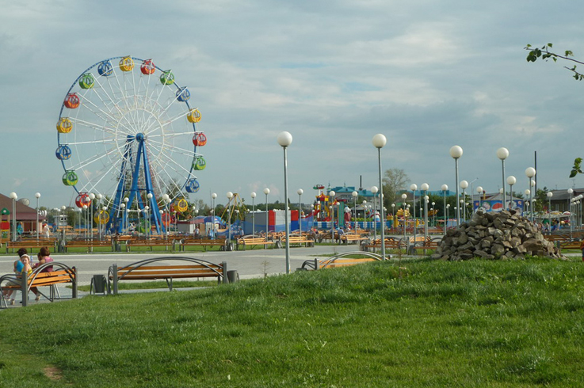
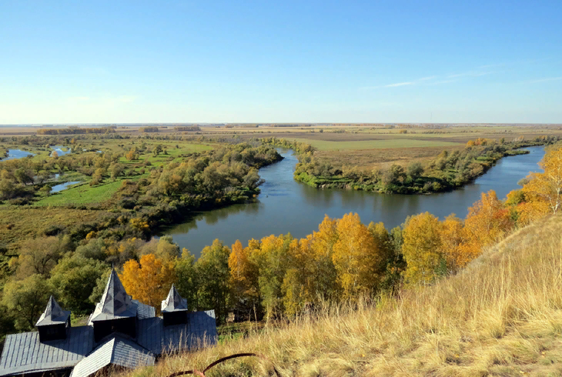
Достопримечательности города
Кучумова гора Фестивальный парк

Slide 5
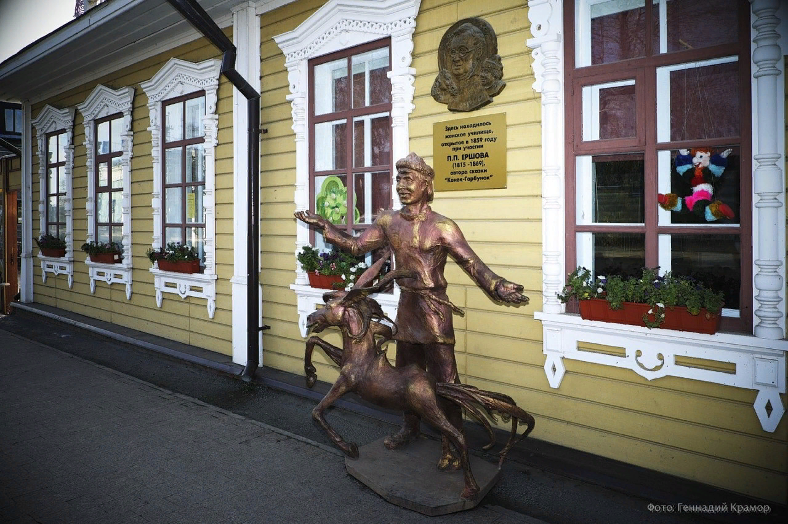
Культурные объекты города
Библиотека
имени П.П.Ершова

Slide 6
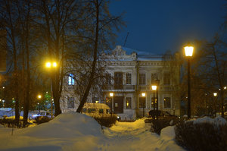
Культурные объекты города
Музей
Городская
Управа

Slide 7
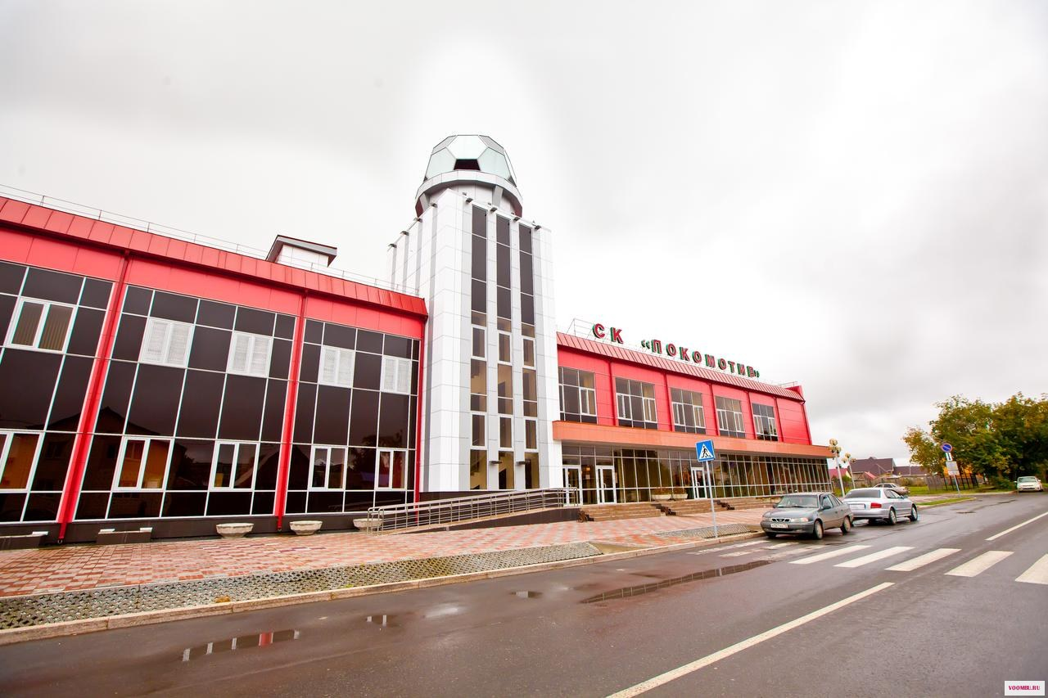
Спортивные объекты города
Стадион
Локомотив

Slide 8
Мои впечатления о городе Ишим
Город Ишим очень красивый город. В городе очень много интересных и исторических мест. Я очень люблю этот город, я часто в нем бываю. Летом город особенно красив, можно весь день бродить по городу, любоваться его красотой. Мне очень нравится фестивальный парк. Там можно покататься на различных аттракционах, с пользой провести время!

